Slide 1
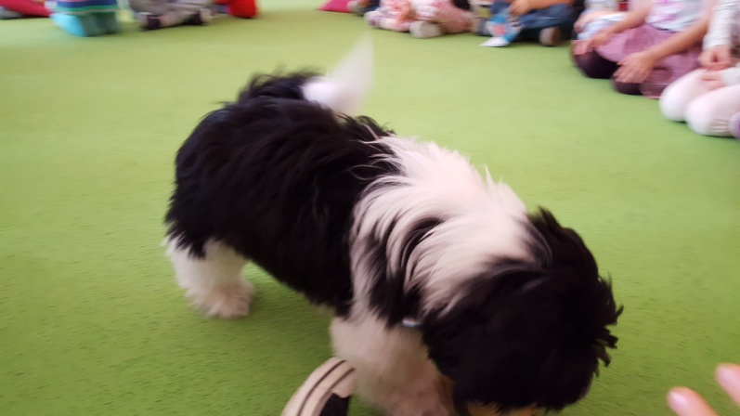
Spotkanie ze szczeniakiem
Grupa „Sówki”

Slide 2
Dnia 27.09.2017 r. grupę „Sówki” odwiedziła mama Jasia wraz z niezwykłym gościem – kilkumiesięcznym szczeniakiem rasy Shih tzu.
Wizyta pieska wywołała uśmiechy na twarzach naszych Przedszkolaków.
Dzieci miały okazję dowiedzieć się, w jaki sposób należy opiekować się psami oraz obejrzeć przedmioty, które powinien posiadać każdy właściciel psa – tj. smycz, szelki, miseczki na pokarm, szczotkę do wyczesywania sierści.
„Sówki” bawiły się także ze szczeniakiem jego ulubioną zabawką.
Ten dzień na pewno na długo pozostanie w pamięci dzieci.

Slide 3
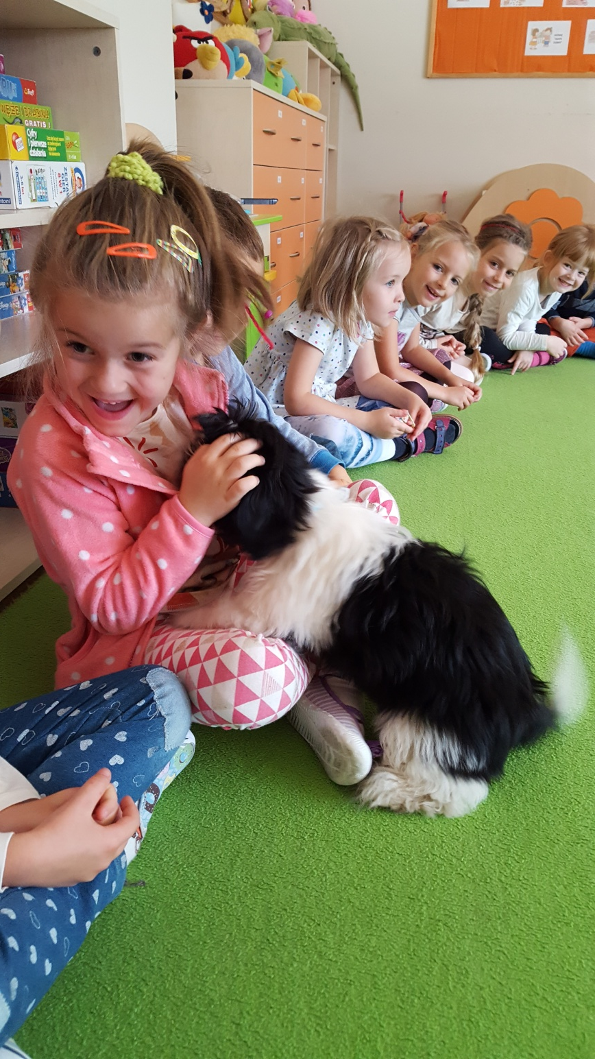
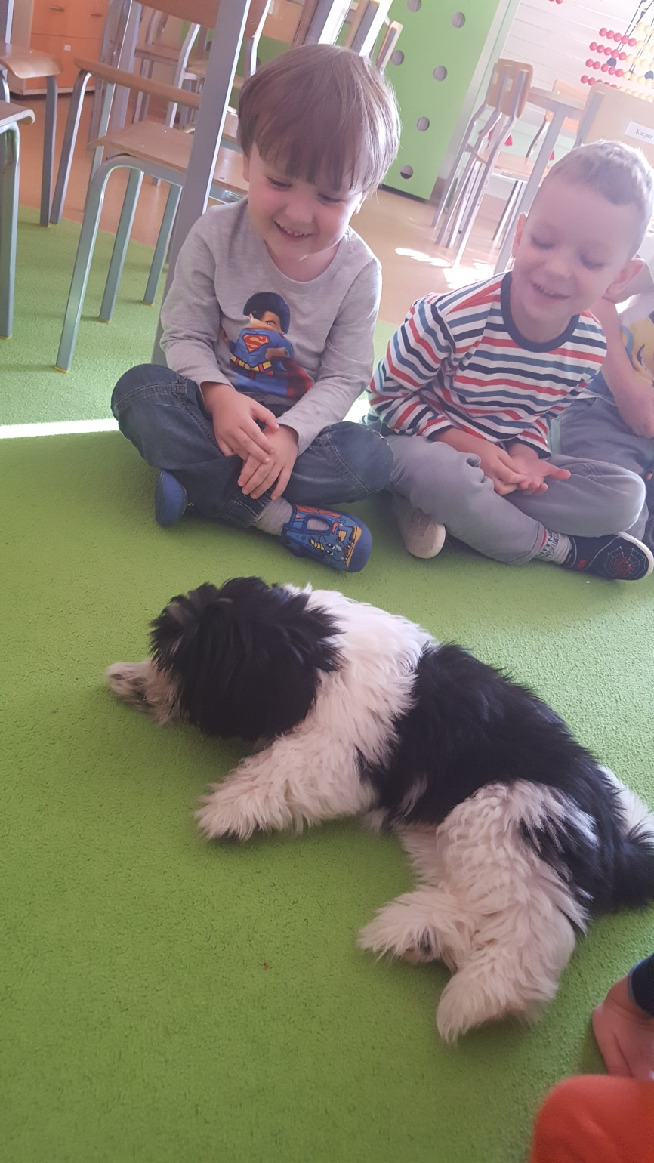

Slide 4
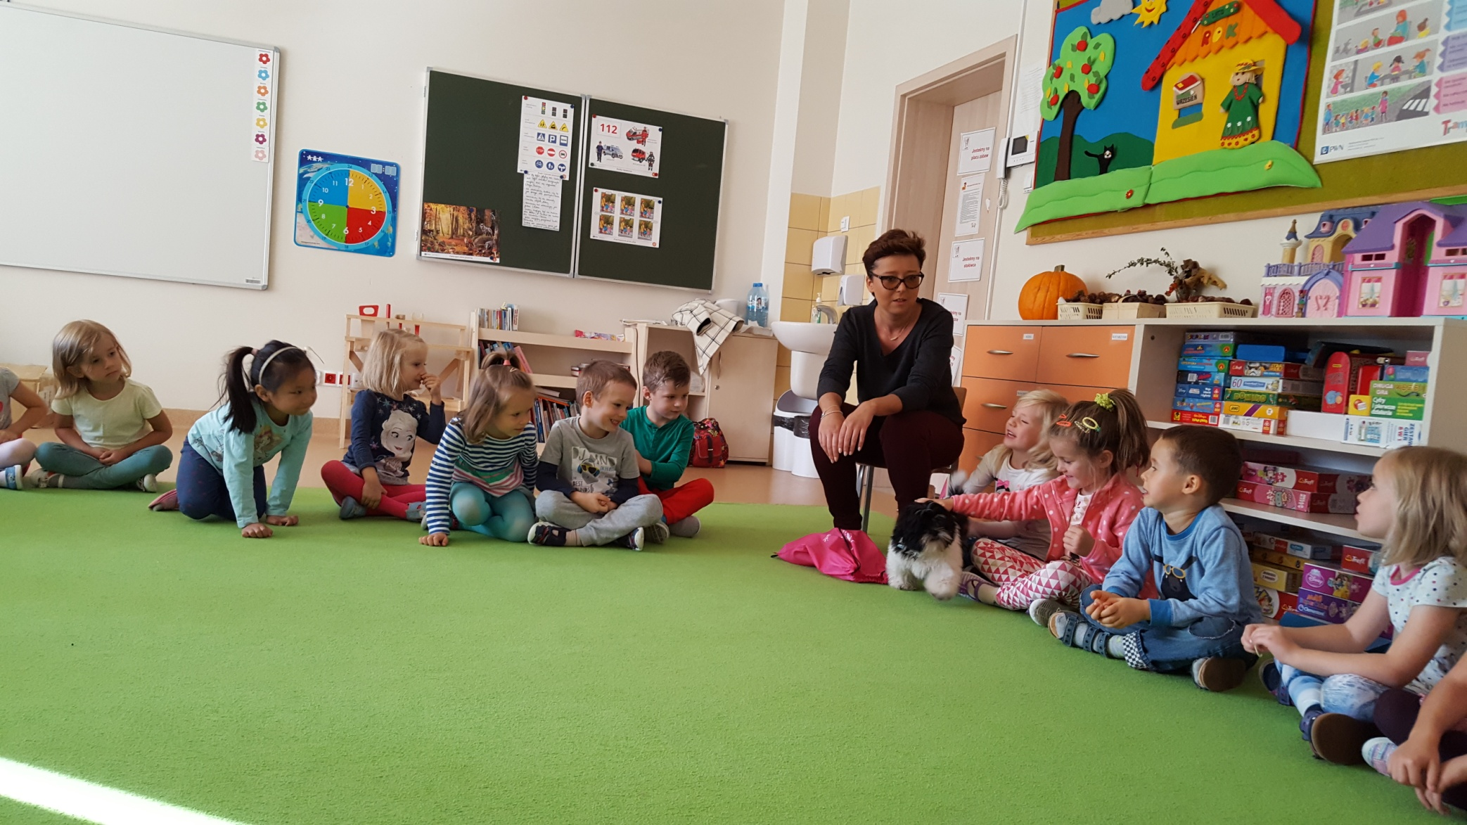

Slide 5
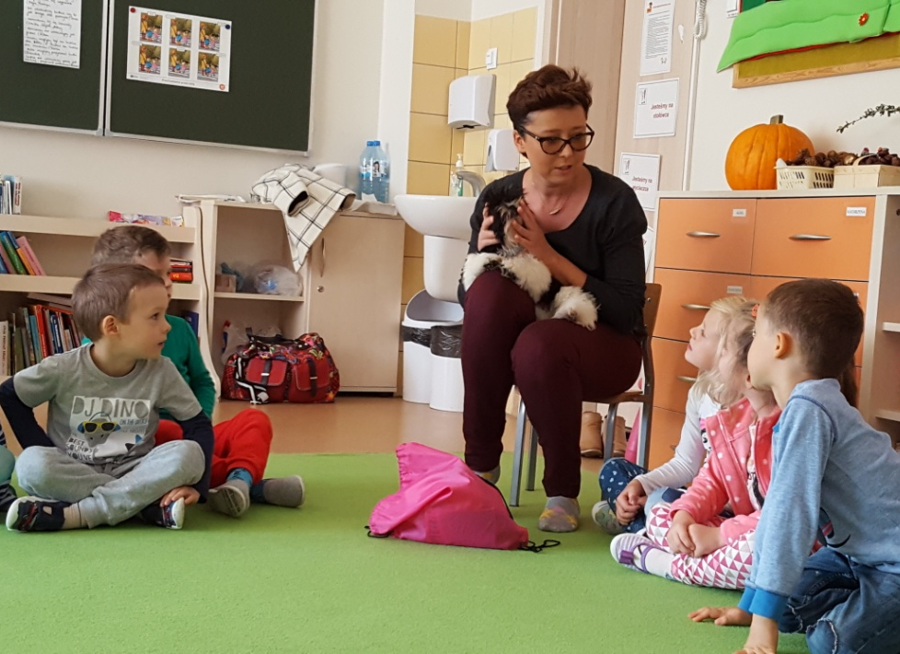
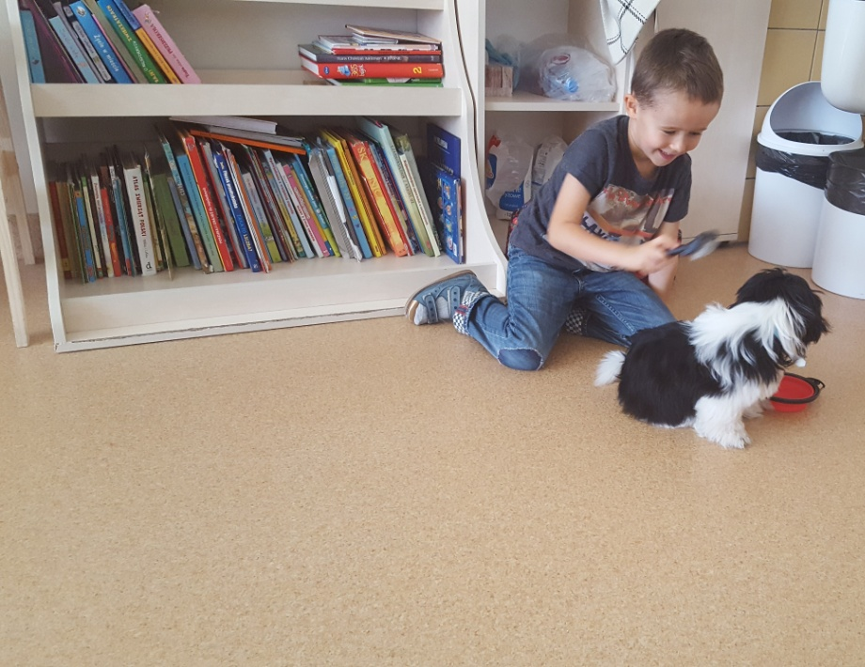
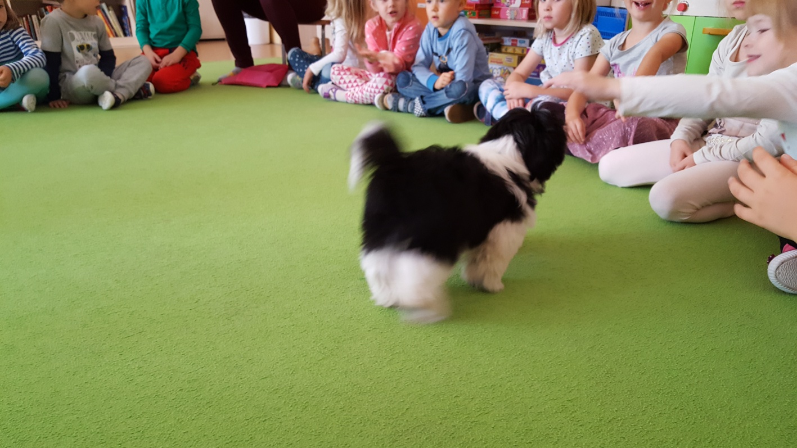

Slide 6
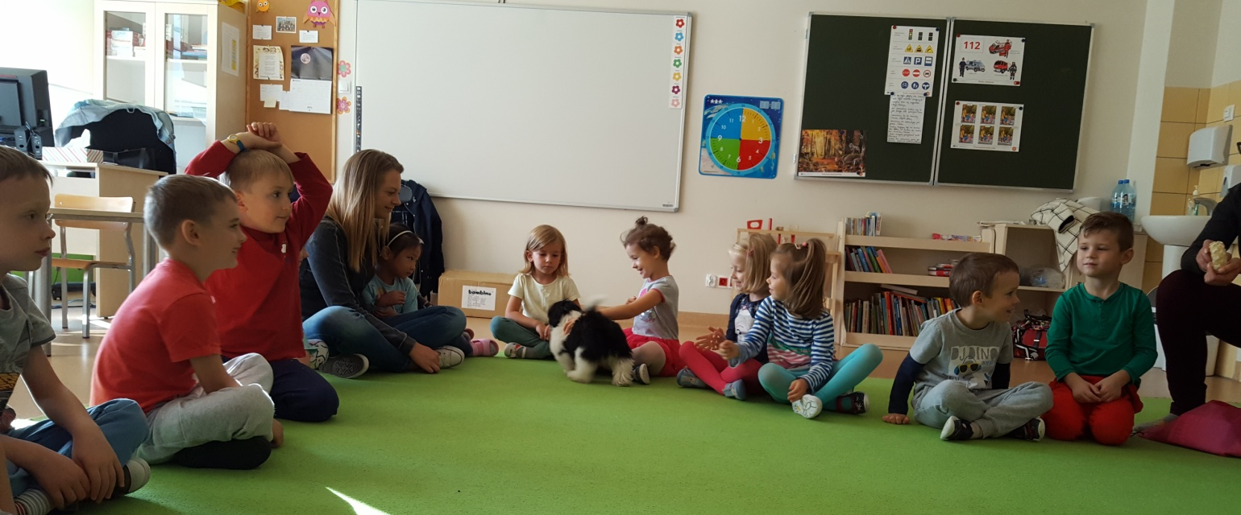
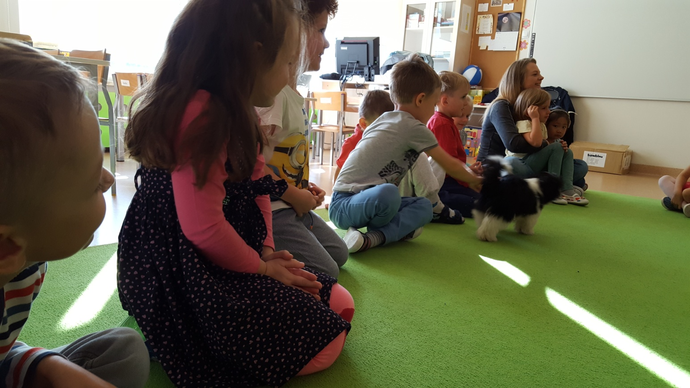

Slide 7
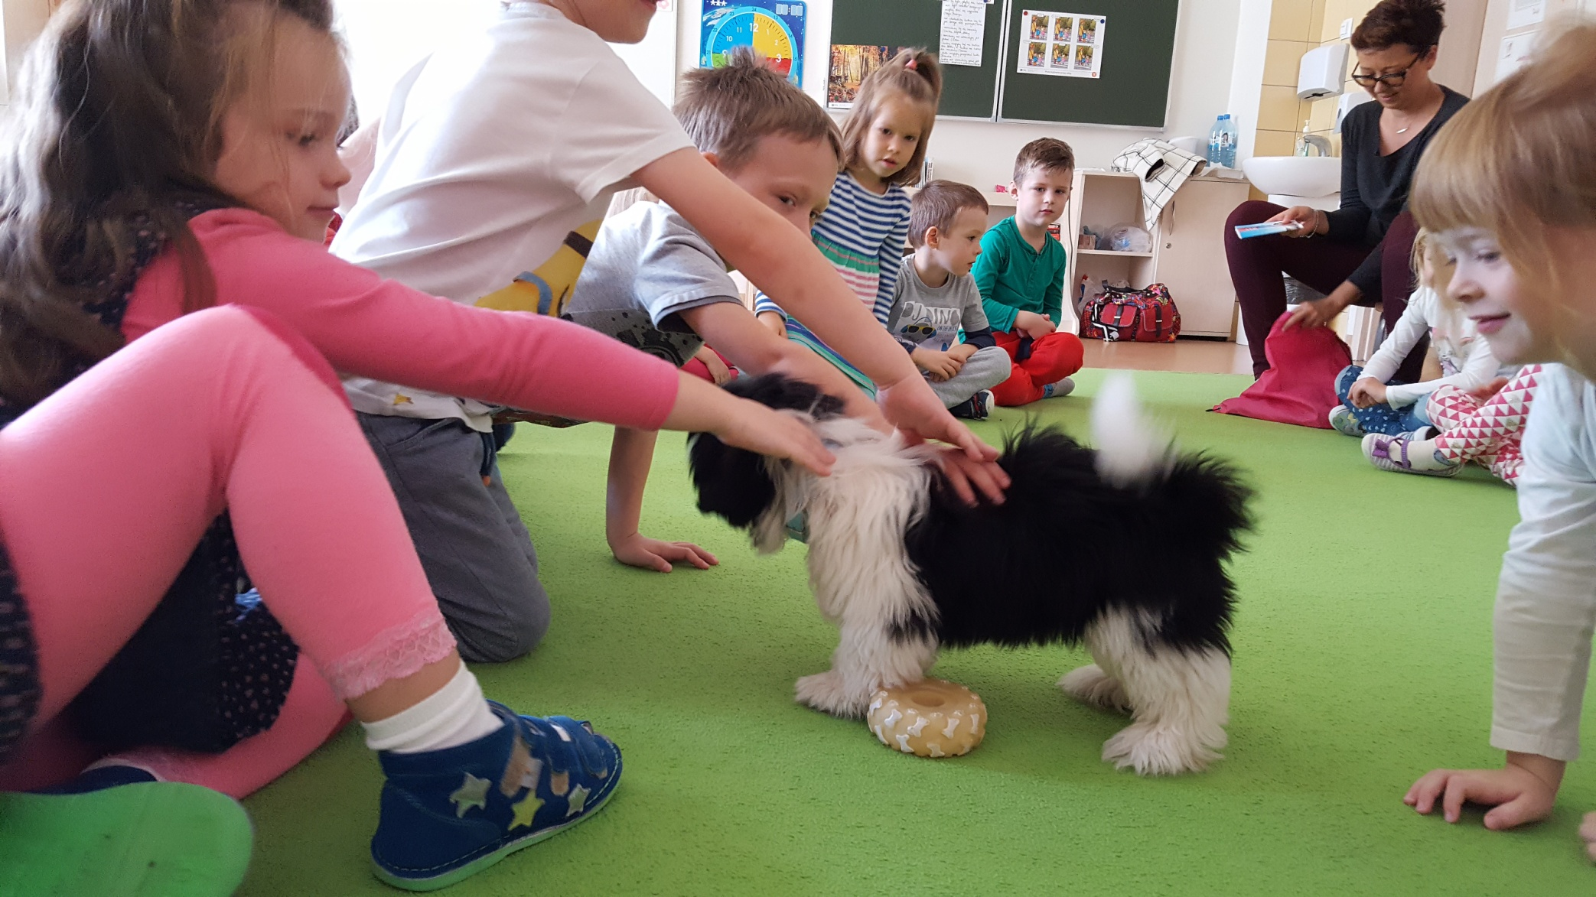

Slide 8
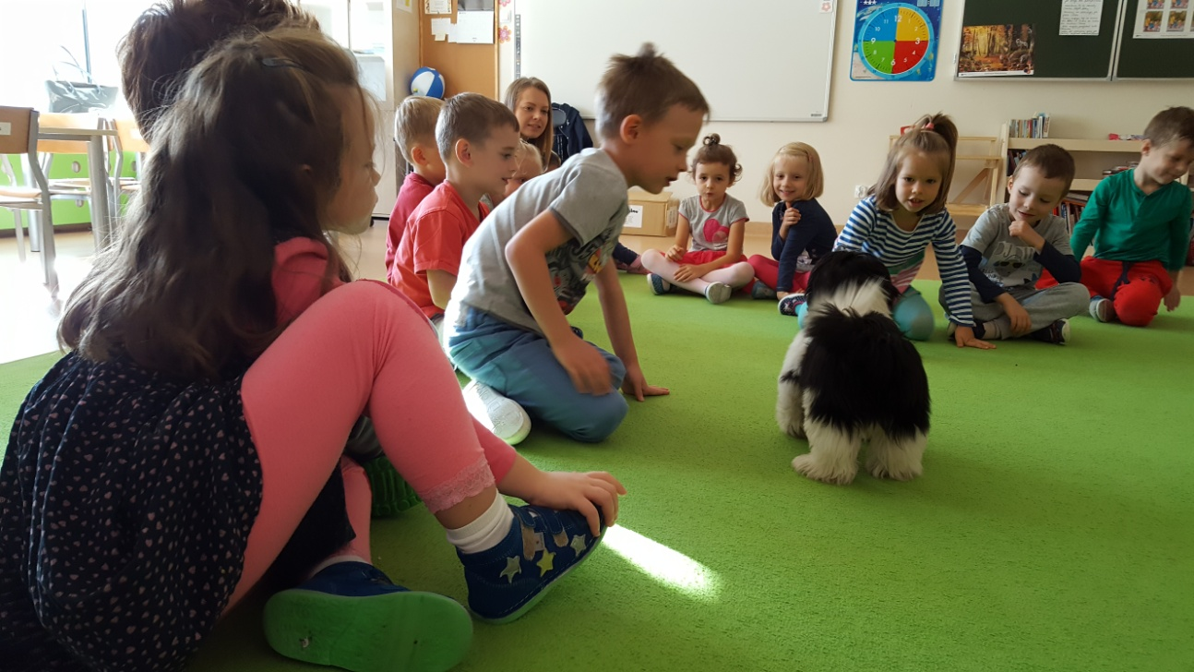
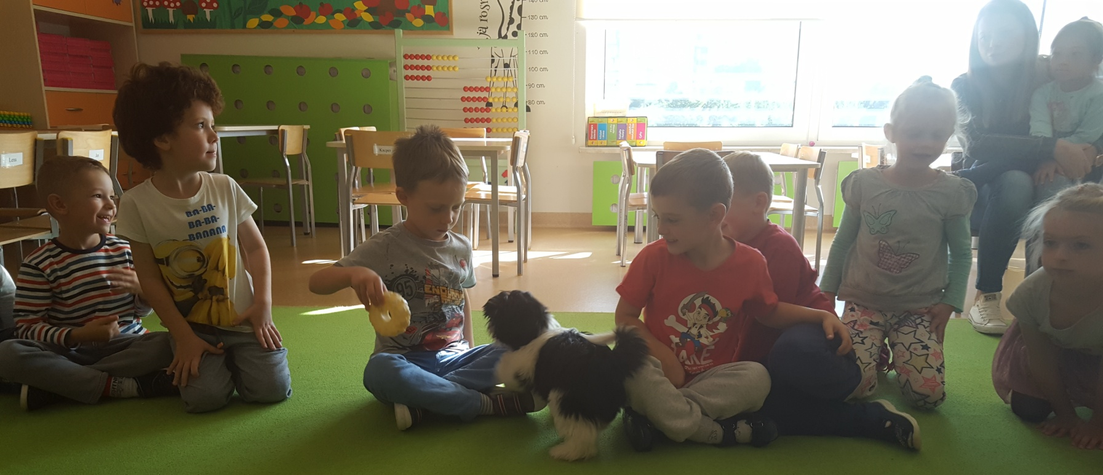

Slide 9
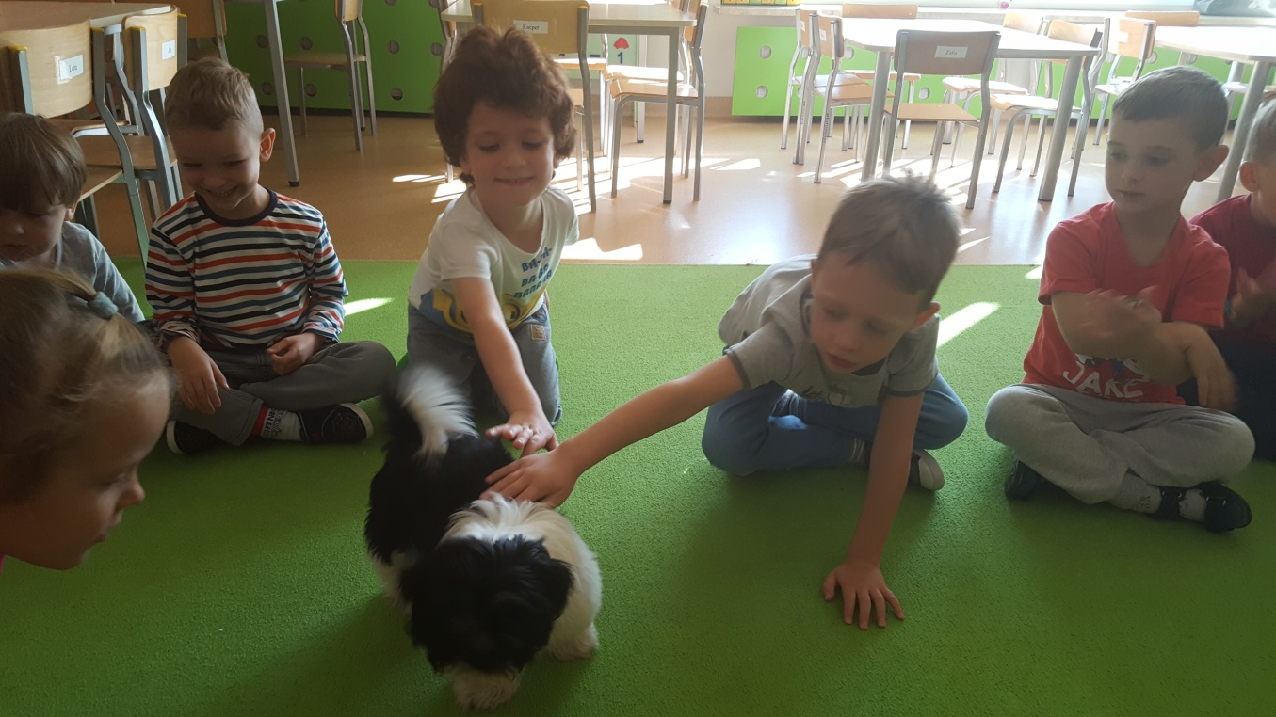
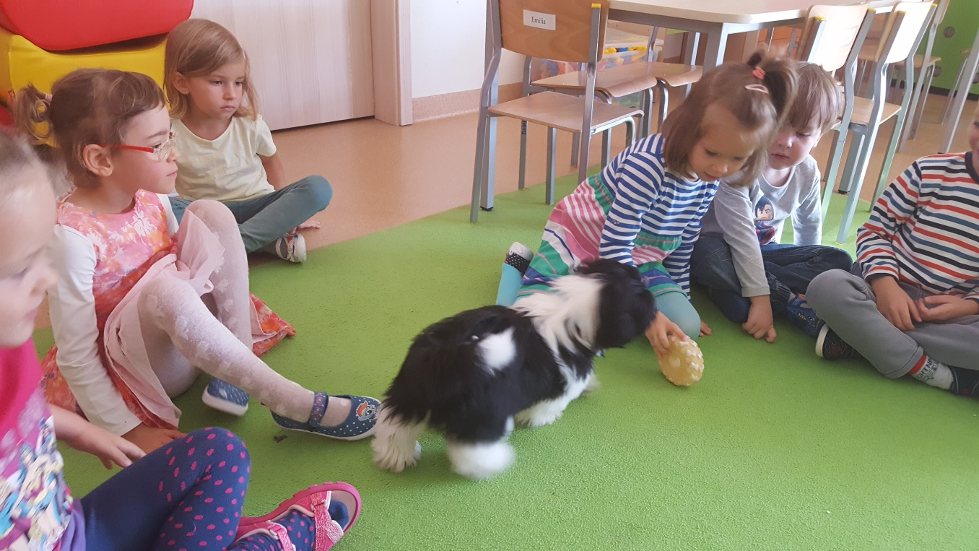

Slide 10
